Slide 1
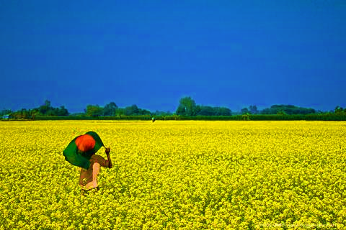
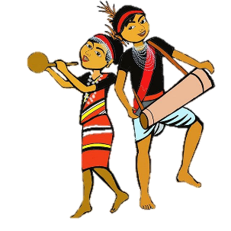
আজকের ক্লাসে সবাইকে স্বাগতম

Slide 2
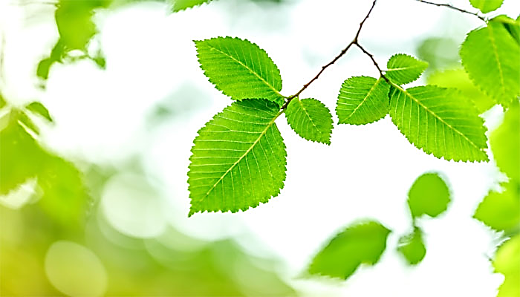
কেমন আছ সবাই

Slide 3
পরিচিতি
মোঃ আবদুল বাসেত
সহ. শিক্ষক (আই.সি.টি)
সাতমোড়া উচ্চ বিদ্যালয়
নবীনগর, ব্রাহ্মণবাড়ীয়া
Cell: 01710998333
Email: shsab1972@gmail.com
বিষয়: বাংলাদেশ ও বিশ্বপরিচয়
শ্রেণিঃ অষ্টম
অধ্যায়ঃ একাদশ পাঠ – 3
সময়ঃ ৫০ মিনিট।
তারিখঃ 23 সেপ্টেম্বর ২০১৯ খ্রিঃ।

Slide 4
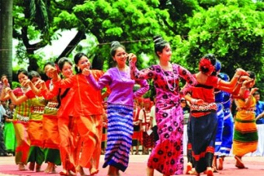
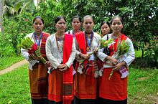
Notes:
এরা কারা? এরা বাংলাদেশের কোন নৃতাত্বিক সম্প্রদায়? এই লোকগুলো কোন নৃগোষ্ঠীর?

Slide 5
আজকের আলোচ্য বিষয়
বাংলাদেশের বিভিন্ন নৃগোষ্ঠী
পাঠ-৩. গারো

Slide 6
এ পাঠ শেষে শিক্ষার্থীরা---
বাংলাদেশের গারো নৃগোষ্ঠীর ভৌগলিক অবস্থান সম্পর্কে জানব এবং মানচিত্রে শনাক্ত করতে পারব।
বাংলাদেশের গারো নৃগোষ্ঠীর সামাজিক, অর্থনৈতিক, ধর্মীয়
ও সাংস্কৃতিক জীবনধারা সম্পর্কে বর্ণনা করতে পারবে।

Slide 7
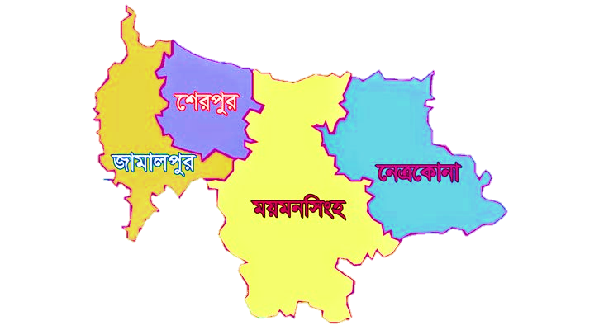
বাংলাদেশের ময়মনসিংহ বিভাগে বসবাসকারী ক্ষুদ্র নৃগোষ্ঠীর মধ্যে গারোরা হল সংখ্যাগরিষ্ঠ। এছাড়াও টাংগাইলের মধুপুর, গাজীপুরের শ্রীপুর এবং সিলেট জেলায় ও কিছু সংখ্যক গারো রয়েছে। বাংলাদেশের বাইরে ভারতের মেঘালয় ও অন্যান্য রাজ্যেও গারোরা বাস করে।

Slide 8
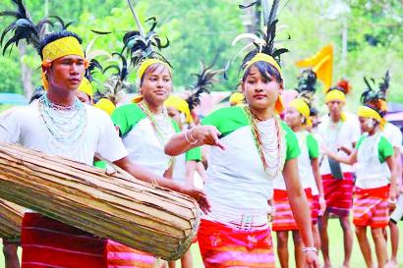
গারোদের আদি বাসস্থান তিব্বতে। গারোরা সাধারণত ‘মান্দি’ নামে পরিচয় দিতে পছন্দ করে। গারোরা মঙোলীয় নৃগোষ্ঠীর লোক।

Slide 9
একক কাজ
সময় – ৫ মিঃ
বাংলাদেশের কোন কোন জেলায় গারোদের বেশী দেখতে পাওয়া যায়?

Slide 10
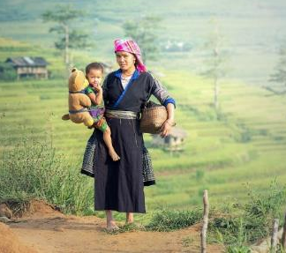
বাংলাদেশে বসবাসকারী গারো নৃগোষ্ঠীর জীবনধারা : ‘সামাজিক জীবন’
গারো সমাজ মাতৃতান্ত্রিক। তাদের সমাজে মাতা হলেন মাতা হলেন পরিবারের প্রধান। সন্তানেরা মায়ের উপাধি ধারণ করে। পরিবারের সর্বকনিষ্ঠ কন্যা সমূদয় সম্পত্তির উত্তরাধিকার লাভ করে।

Slide 11
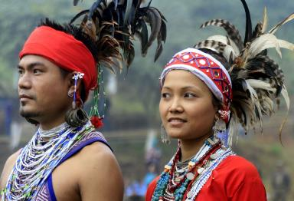
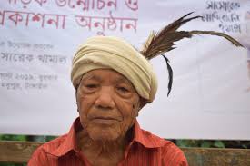
মাতার বংশ ধরেই গারোদের চাতসি (গোত্র) ও মাহারি (মাতৃগোত্র) নির্ণয় করা হয়। গারো সমাজে একই মাহারির পূরুষ ও মহিলার মধ্যে বিয়ে নিষিদ্ধ। বর ও কনেকে ভিন্ন ভিন্ন মাহারির অন্তর্ভুক্ত হতে হয়।
গারো সমাজের মূলে রয়েছে মাহারি বা মাতৃ গোত্র পরিচয়। তাদের সামাজিক জীবনে বিশেষত বিয়ে, উত্তরাধিকার, সম্পত্তির ভোগ দখল ইত্যাদিতে মাহারির গুরুত্ব অপরিসীম।
গারো সমাজে কয়েকটি দল রয়েছে। এই রকম প্রধান পাঁচটি দল হচ্ছে : সাংমা, মারাক, মোমিন, শিরা ও আরেং।

Slide 12
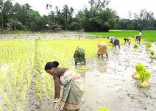
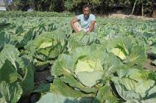
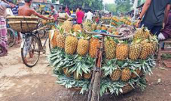
বাংলাদেশে বসবাসকারী গারো নৃগোষ্ঠীর জীবনধারা : ‘অর্থনৈতিক জীবন’
বাংলাদেশের গারোরা সাধারণত কৃষিকাজ করে জীবিকা নির্বাহ করে। পূর্বে গারোরা জুম চাষে অভ্যস্থ্ ছিল। বর্তমানে সমতলের গারোদের মধ্যে জুম চাষের প্রচলন নেই। তারা হাল চাষের সাহায্যে প্রধানত ধান, নানা জাতের সবজি ও আনারস উৎপাদন করে।
Notes:
গারোরা সাধারণত কি কাজ করে জীবিকা নির্বাহ করে? বর্তমানে কি ধরনের কাজ করে?

Slide 13
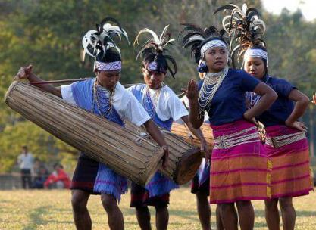
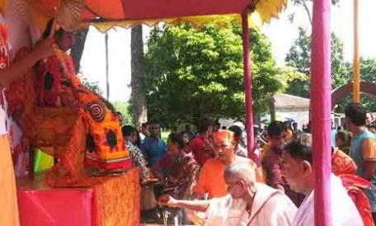
বাংলাদেশে বসবাসকারী গারো নৃগোষ্ঠীর জীবনধারা : ‘ধর্মীয় জীবন’
গারোদের আদি ধর্মের নাম ‘সাংসারেক’। অতীতে তারা বিভিন্ন দেবদেবীর পূজা করত। তাদের প্রধান দেবতার নাম ছিল ‘তাতারা রাবুগা’। এ ছাড়াও সালজং, সুসিমে, গোয়েরা, মেন প্রভৃতি দেবদেবীর পূজা করত।
নাচগান, পশু বলিদানের মাধ্যমে তারা ধর্মীয় আচার অনুষ্ঠান পালন করত। কিন্তু বর্তমানে তারা খ্রীষ্টান ধর্মাবলম্বী। তারা এখন বড়দিন সহ অন্যান্য খ্রীষ্ট ধর্মীয় উৎসব পালন করে।

Slide 14
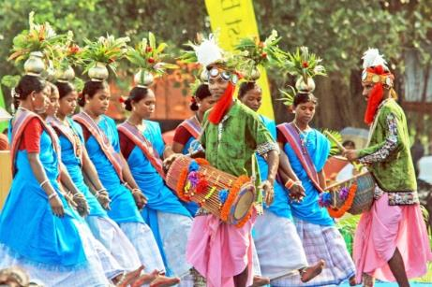
বাংলাদেশে বসবাসকারী গারো নৃগোষ্ঠীর জীবনধারা : ‘সাংস্কৃতিক জীবন’
গারোরা খুব আমোদ প্রমোদ প্রিয়। তাদের সামাজিক উৎসবগুলো কৃষিকেন্দ্রিক। তাদের প্রধান উৎসব ‘ওয়ানগালা’।
গারো মহিলাদের নিজেদের তৈরি পোশাকের নাম ‘দকমান্দা’ ও ‘দকশাড়ি’। পুরুষদের ঐতিহ্যবাহী পোষাক গান্দো

Slide 15
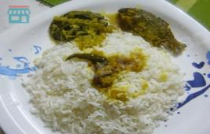
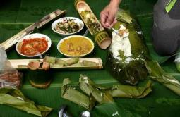
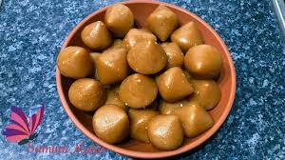
গারোদের প্রিয় খাবার

Slide 16
জোড়ায় কাজ
সময় – ৬ মিঃ
১। গারোদের আদি ধর্মের নাম কি?
২। মেওয়া কি?
৩। গারোদের প্রধান উৎসবের নাম কি?

Slide 17
বাড়ীর কাজ
১। গারোদের সামাজিক, অর্থনৈতিক, সাংস্কৃতিক ও
ধর্মীয় জীবনের প্রধান প্রধান বৈশিষ্ট্য উল্লেখ কর।

Slide 18
ধন্যবাদ

